Slide 1


Coding
(Dojo)
Angel Núñez Salazar
angel.nunez@openedgetech.com
snahider.blogspot.com
@snahider

Slide 2
¿ Qué es un Coding Dojo?
Dojo (道場): El camino en búsqueda de la perfección.
Aprender, enseñar y mejorar nuestras habilidades de programación compartiendo con otros desarrolladores de Software.
Notes:
Dojo: "El lugar de la vía" == Búsqueda de la perfección.

Slide 3
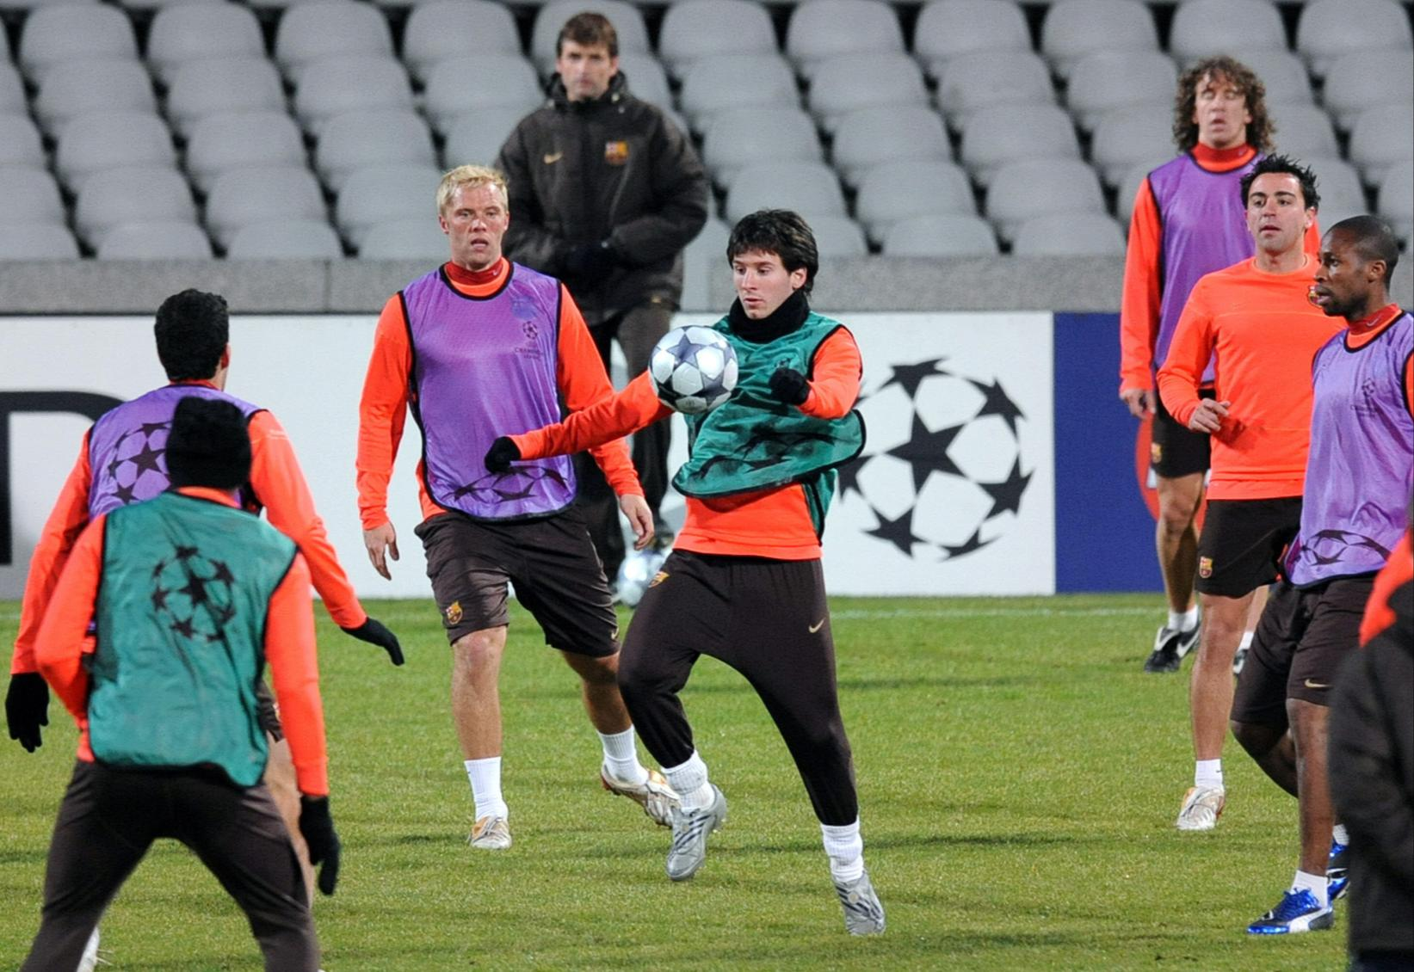
Deliverate Practice

Slide 4
Code Kata
Kata(型 o 形): repetición de movimientos establecidos, buscando la perfección en la ejecución.
Nos divertiremos y mejoraremos nuestras habilidades de codificación resolviendo un problema de programación aplicando Pair Programing y TDD.
Notes:
El objetivo no es resolver el problema, sino aprender y entrenar nuestras habilidades y técnicas.
The rule is that you must repeat the exercise, and every time try to improve the way you solve the problem. Not just the code you end up with, but the process by which you get to it.

Slide 5
Test Driven Development
Ejemplo Concreto (Prueba)
Mejorar
Falla
Funciona
Codificar

Slide 6
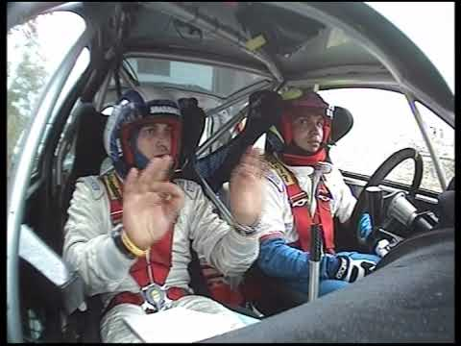
Pair Programming
Driver
Navigator
Escribe código limpio, compila y ejecuta
Orienta sobre el diseño, pruebas y refactoring
Comunicación , debate y rotación constante

Slide 7
Modalidad: Randori
Una única computadora conectada al proyector
1 Coder
1 Copiloto
Cada 7 Minutos
Coder -> Regresa al público
Copiloto -> Coder
Público -> Copiloto
Los asistentes prestan atención y brindan sugerencias.
La pareja en la computadora explica que está haciendo.
Notes:
Recordar que la pareja debe usar TDD

Slide 8
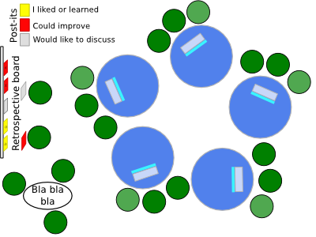
Modalidad: Multi Randori
Cada Mesa
1 Coder
1 Copiloto
Asistentes interactuando
Cada 7 Minutos
Coder -> Queda libre
Copiloto -> Coder
Asistente -> Copiloto
Notes:
Recordar que la pareja debe usar TDD

Slide 9
Retrospectiva
Notes:
For example you could
ask each person to first write down something they learnt, something that surprised them and
something they still don’t understand, then go around each person asking them to share.
What surprised you
What did you learn
What do you want to achieve.
• “What have we learned?”: Reﬂecting and discussing
what was learned is an effective way to make learning
an active process and to verify that the session met its
goals.
• “What has hindered learning?”: The negative aspects of a meeting are discussed, and the main impediments are identiﬁed. The group performs a root
cause analysis and discusses how these impediments
could be eliminated, coming up with a series of action
items. People take responsibility to handle each action
item for the next meeting, the results are recorded for
future reﬂection, and the effects of the change are reevaluated in the next retrospective.
“What went well?”
and “What could be improved?”

Slide 10
Próximos Pasos
Practiquen este u otro Kata en su casa.
Organicen sus propios Coding Dojo en su trabajo o comunidad.
(pueden utilizar esta presentación)

Slide 11
Referencias
Más sobre Coding Dojo
http://codingdojo.org/ (incluye catálogo de Katas)
Comunidad
@agileperu
https://groups.google.com/forum/#!forum/agileperu
Libros
“Clean Code”, Robert C. Martin.
“Test Driven Development by Example”, Kent Beck.
"Refactoring , Improving the Design of Existing Code”, M. Fowler.
“The Art of Agile Development”, James Shore.

Slide 12
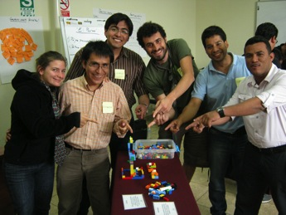
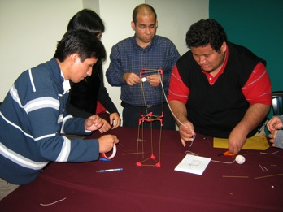
www.openedgetech.com
Somos una empresa de consultoría en métodos ágiles que brinda training, mentoría y coaching en Scrum, Extreme Programming y Kanban.

